Slide 1
Docker Remote API 사용하기

Slide 2
목차
1. Docker Remote API Python 라이브러리 사용하기
1. 컨테이너 생성 및 시작하기
2. 이미지 생성하기
3. 컨테이너 목록 출력하기
4. 이미지 목록 출력하기
5. 기타 예제 및 함수
2. Docker Remote API Python 라이브러리로 HTTPS 통신하기
1. 인증서 생성하기
2. Python 라이브러리 사용하기

Slide 3
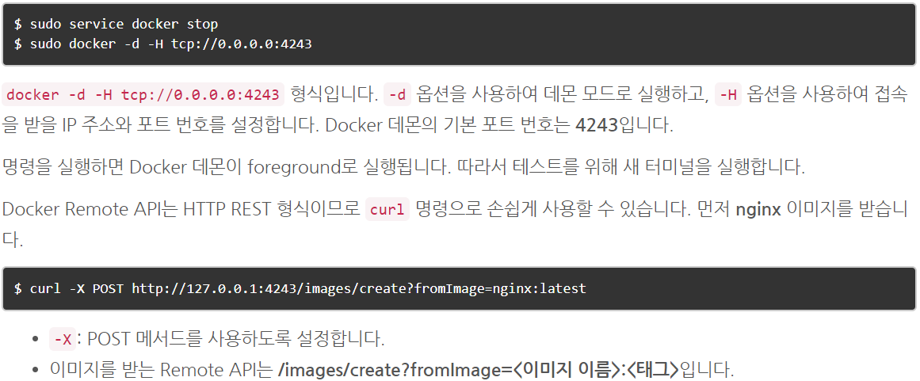
Docker Remote API 사용하기
Docker는 데몬과 클라이언트 간의 통신을 할 때 로컬에서는 유닉스 소켓을 사용하고, 원격에서는 TCP 소켓을 사용합니다. 여기에 HTTP REST 형식으로 API가 구현되어 있습니다. 따라서 API가 특정 언어에 종속되어 있지 않고, 다양한 언어에서 사용할 수 있습니다.
먼저 기존의 Docker 데몬을 정지하고 TCP 소켓으로 다시 실행시켜 API를 테스트해보겠습니다.

Slide 4
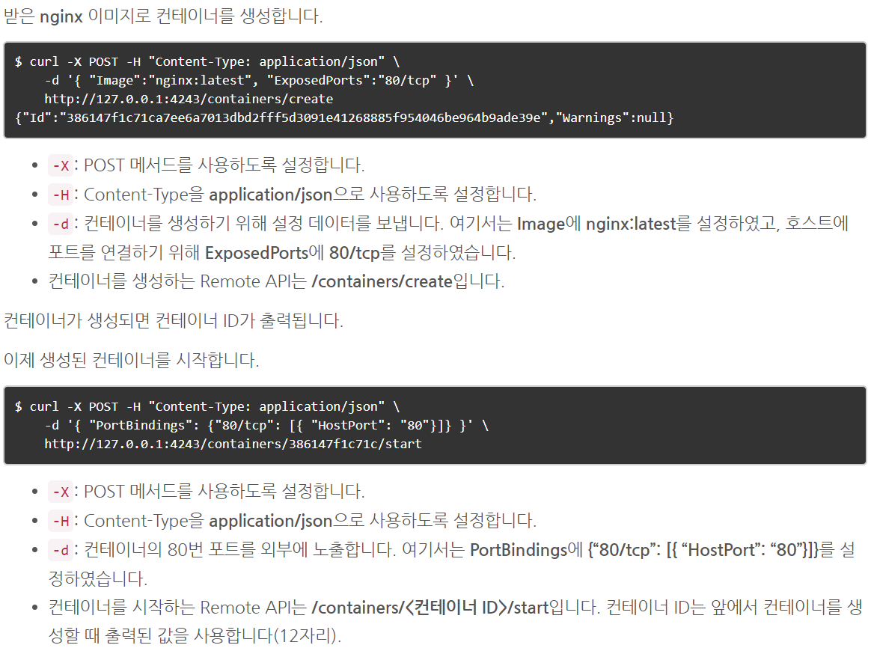
Docker Remote API 사용하기

Slide 5
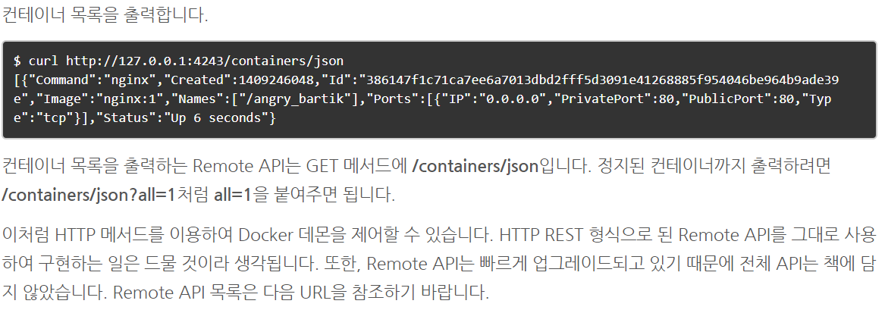
Docker Remote API 사용하기

Slide 6
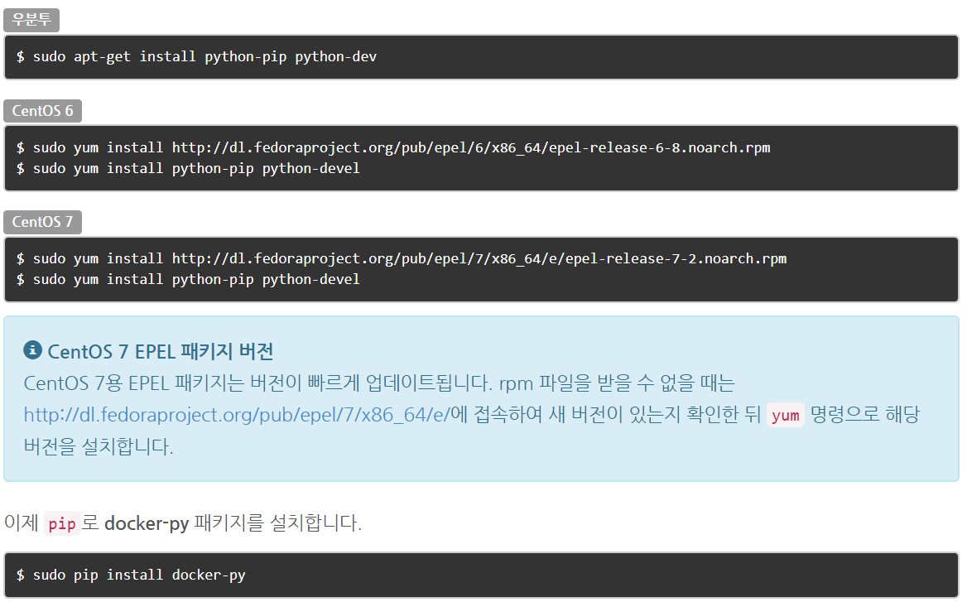
1. Docker Remote API Python 라이브러리 사용하기
앞에서 HTTP 메서드를 이용하여 Remote API를 사용해보았습니다. 이 HTTP REST 형식의 Remote API를 그대로 사용해도 되지만, 이미 각 언어별로 래핑한 Remote API 클라이언트 라이브러리가 나와 있습니다. 이 책에서는 Docker에서 공식적으로 배포하는 Python 라이브러리를 소개하겠습니다.
언어별 라이브러리: https://docs.docker.com/reference/api/remote_api_client_libraries
Python 라이브러리: https://github.com/docker/docker-py
예제 파일은 저의 GitHub 저장소에서 받을 수 있습니다.
https://github.com/pyrasis/dockerbook
Docker Remote API Python 라이브러리는 pip를 이용하여 설치할 수 있습니다. 먼저 pip와 Python 개발 패키지를 설치합니다.

Slide 7
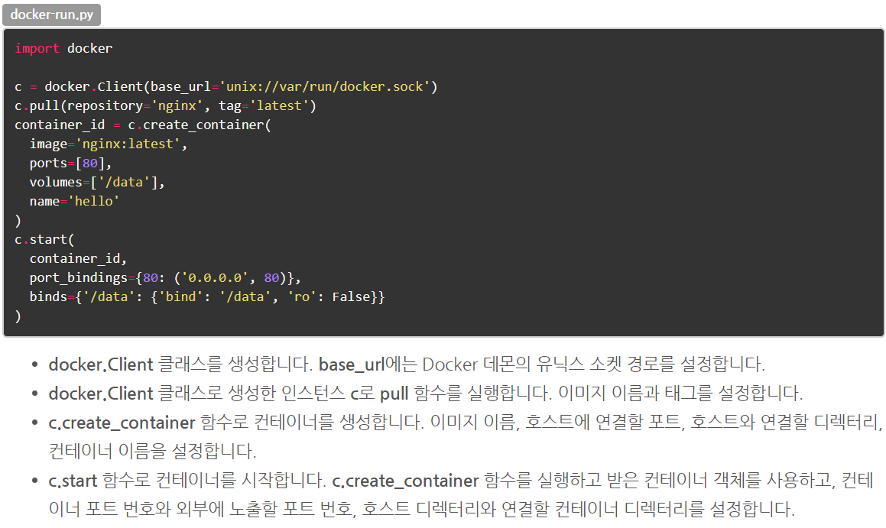
1. Docker Remote API Python 라이브러리 사용하기
1. 컨테이너 생성 및 시작하기
다음 내용을 docker-run.py로 저장합니다. nginx 이미지를 받고 컨테이너로 실행하는 예제입니다

Slide 8
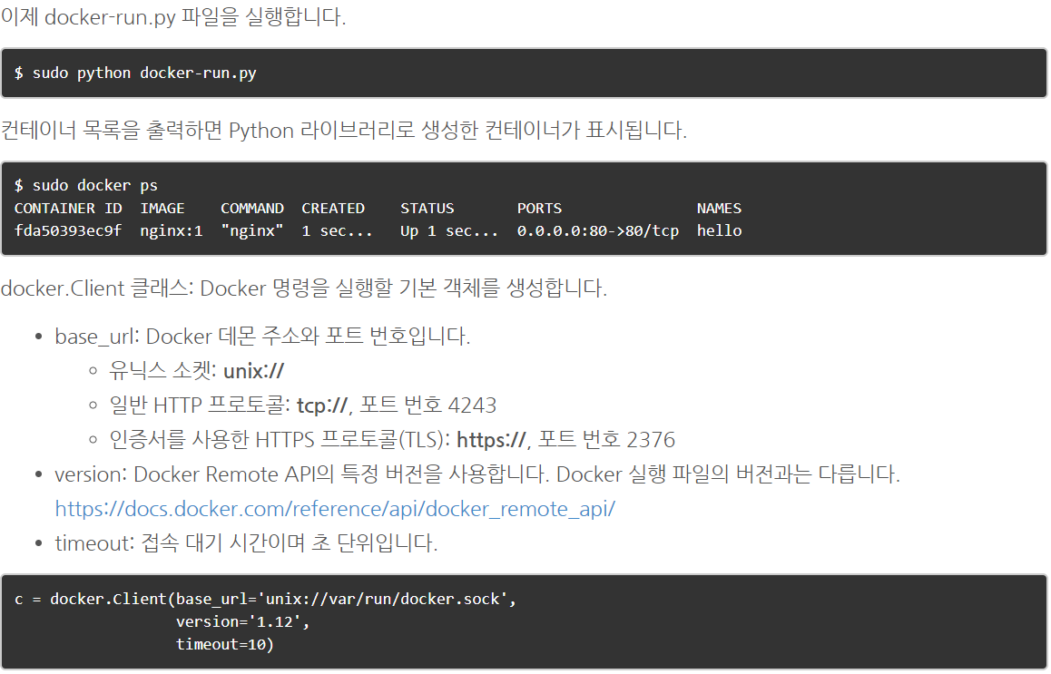
1. Docker Remote API Python 라이브러리 사용하기
1. 컨테이너 생성 및 시작하기

Slide 9
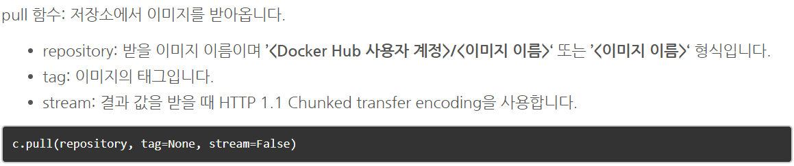
1. Docker Remote API Python 라이브러리 사용하기
1. 컨테이너 생성 및 시작하기

Slide 10
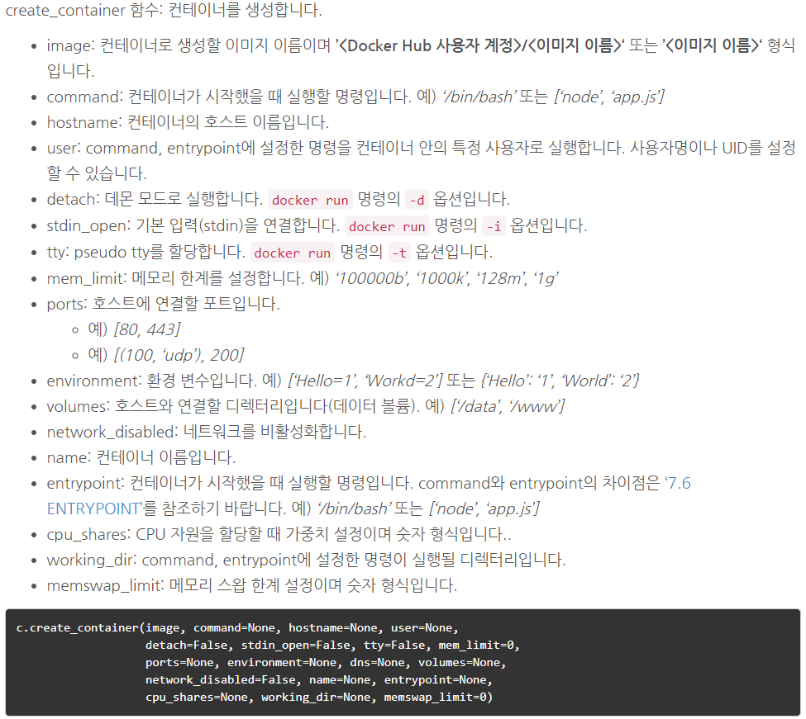
1. Docker Remote API Python 라이브러리 사용하기
1. 컨테이너 생성 및 시작하기

Slide 11
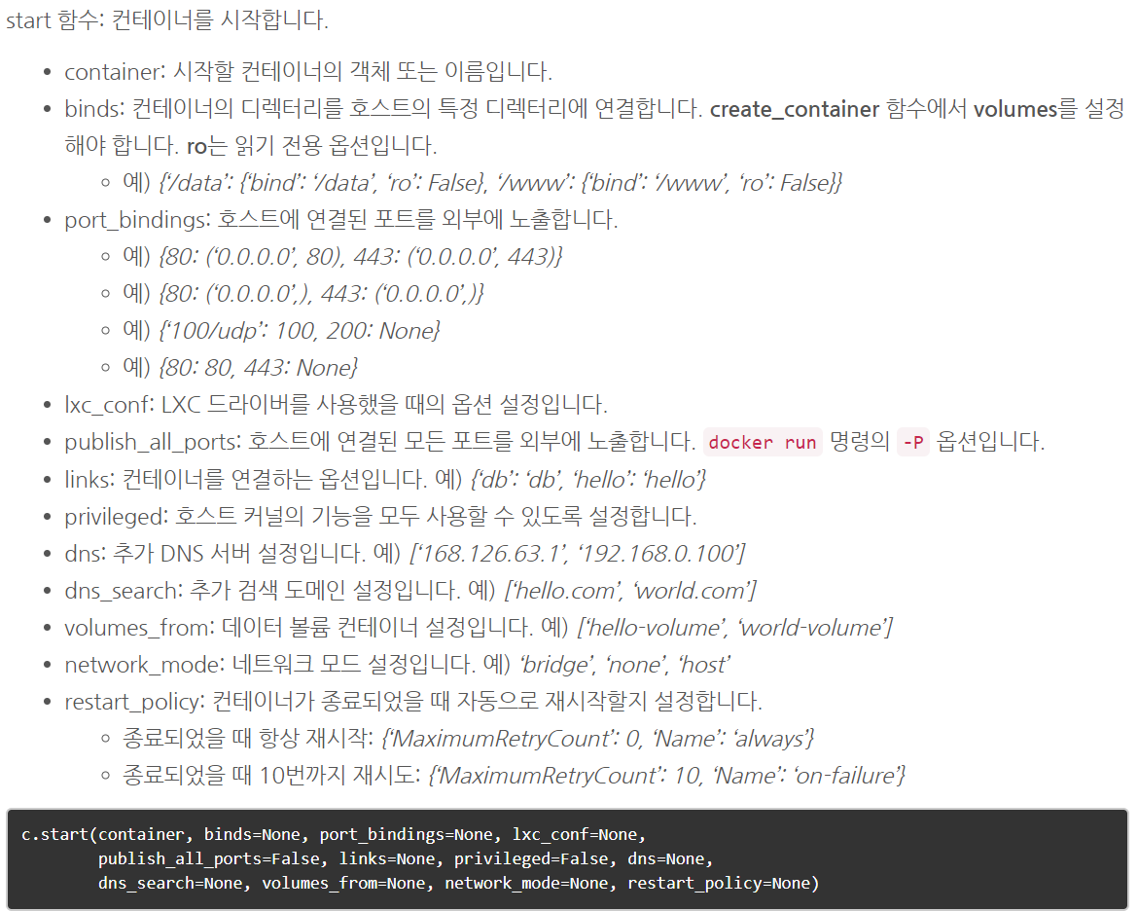
1. Docker Remote API Python 라이브러리 사용하기
1. 컨테이너 생성 및 시작하기

Slide 12
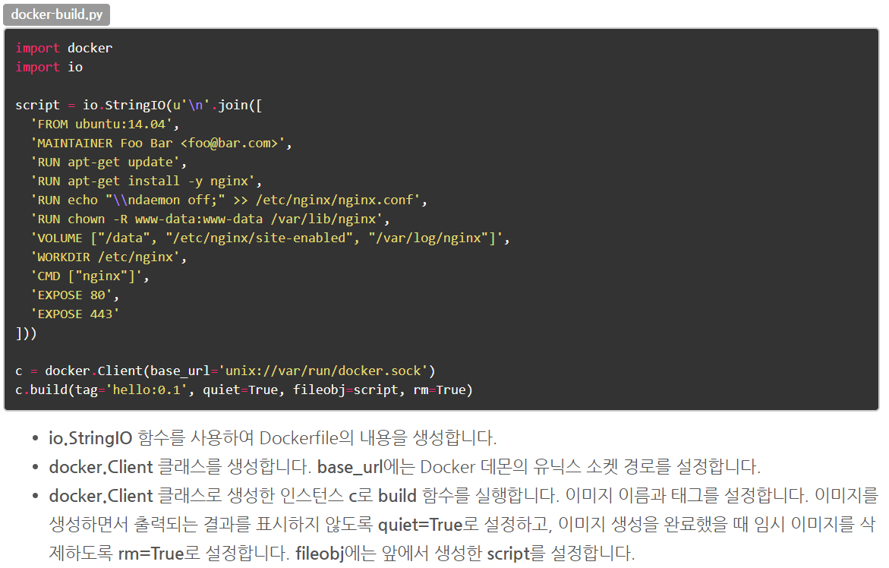
1. Docker Remote API Python 라이브러리 사용하기
2. 이미지 생성하기
다음 내용을 docker-run.py로 저장합니다. nginx 이미지를 받고 컨테이너로 실행하는 예제입니다.

Slide 13
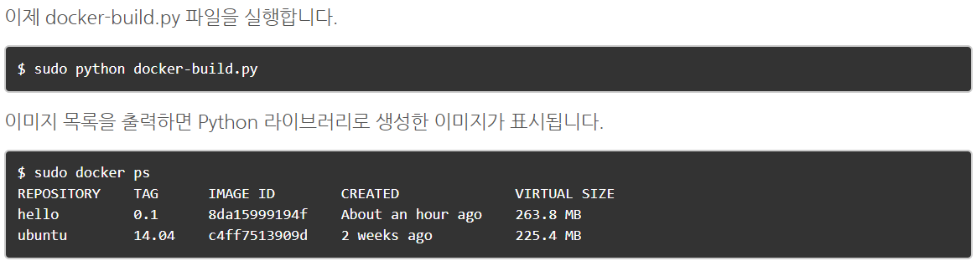
1. Docker Remote API Python 라이브러리 사용하기
2. 이미지 생성하기

Slide 14
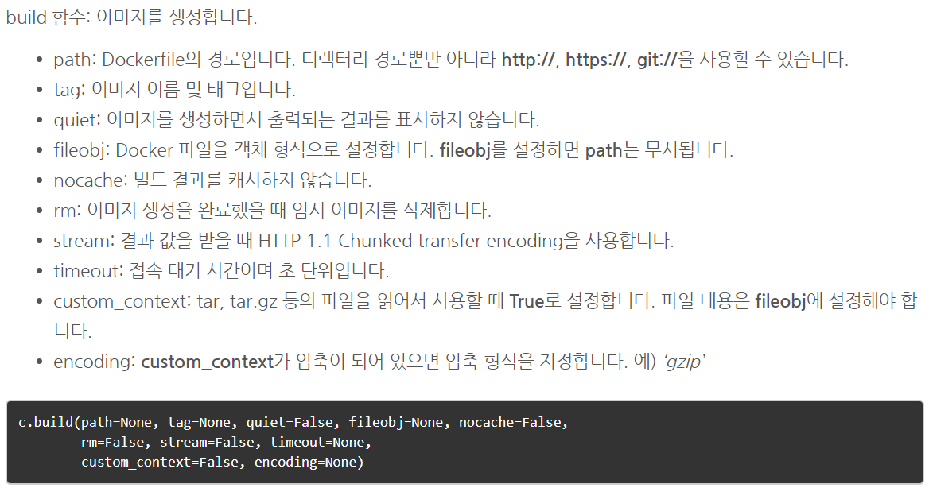
1. Docker Remote API Python 라이브러리 사용하기
2. 이미지 생성하기

Slide 15
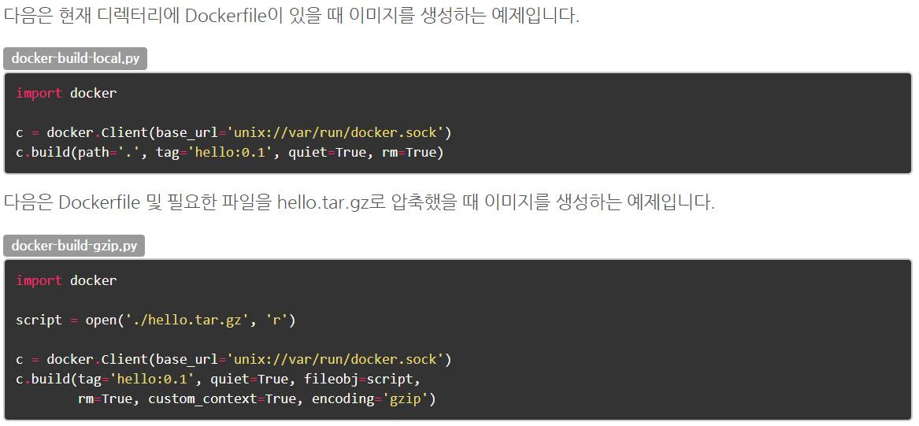
1. Docker Remote API Python 라이브러리 사용하기
2. 이미지 생성하기

Slide 16
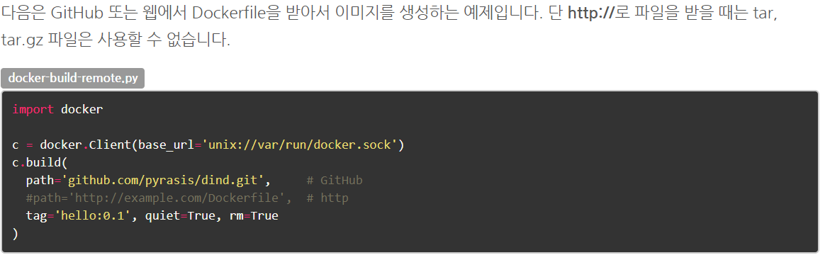
1. Docker Remote API Python 라이브러리 사용하기
2. 이미지 생성하기

Slide 17
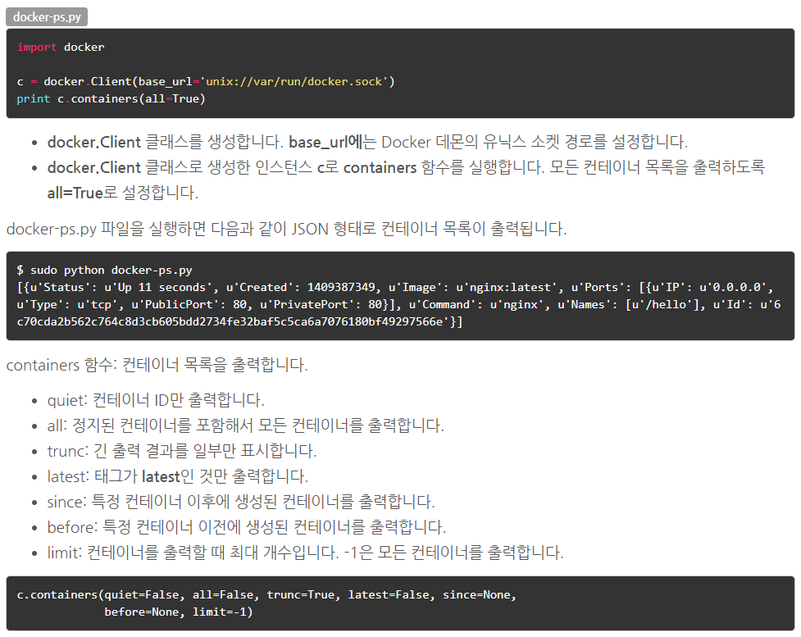
1. Docker Remote API Python 라이브러리 사용하기
3. 컨테이너 목록 출력하기
다음 내용을 docker-ps.py로 저장합니다. 컨테이너 목록을 출력하는 예제입니다.

Slide 18
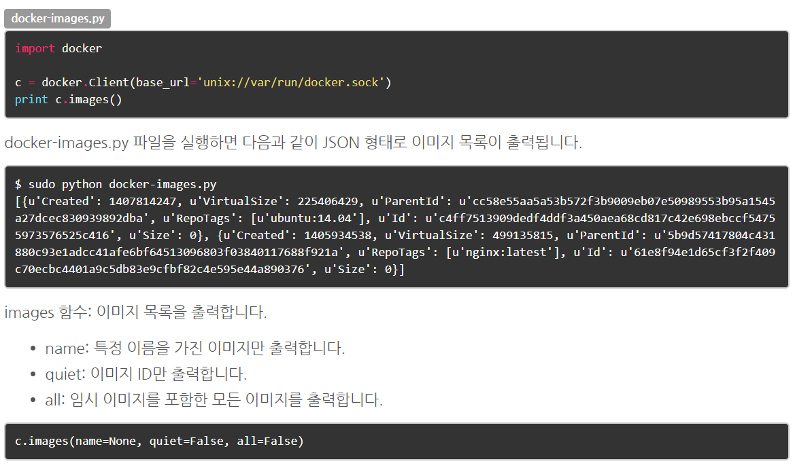
1. Docker Remote API Python 라이브러리 사용하기
4. 이미지 목록 출력하기
다음 내용을 docker-images.py로 저장합니다. 이미지 목록을 출력하는 예제입니다.

Slide 19
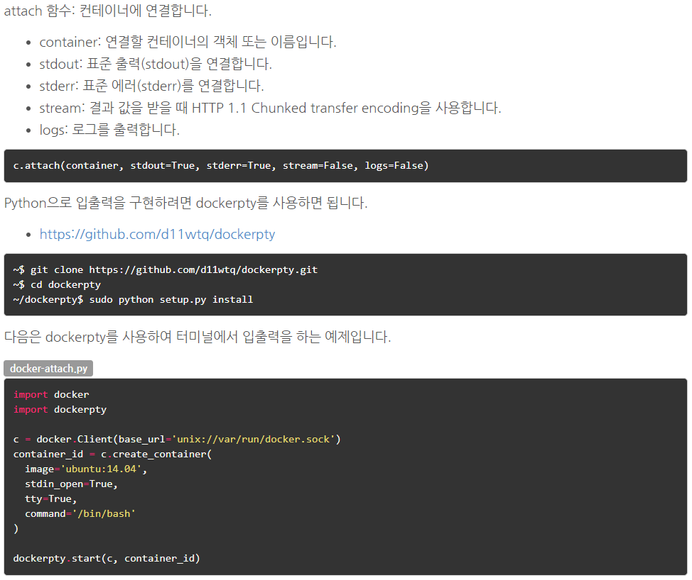
1. Docker Remote API Python 라이브러리 사용하기
5. 기타 예제 및 함수

Slide 20
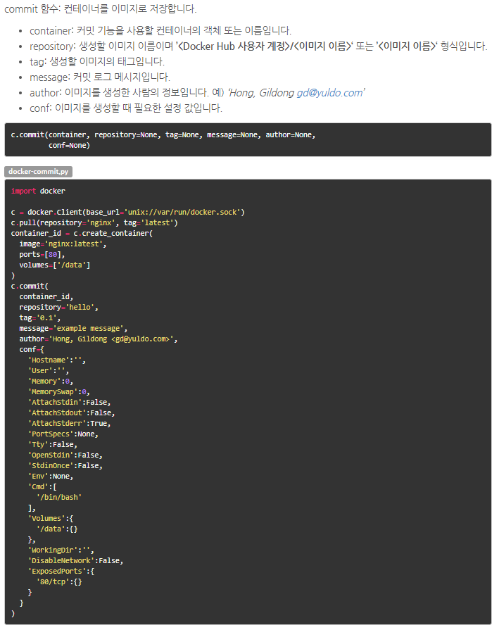
1. Docker Remote API Python 라이브러리 사용하기
5. 기타 예제 및 함수: commit

Slide 21
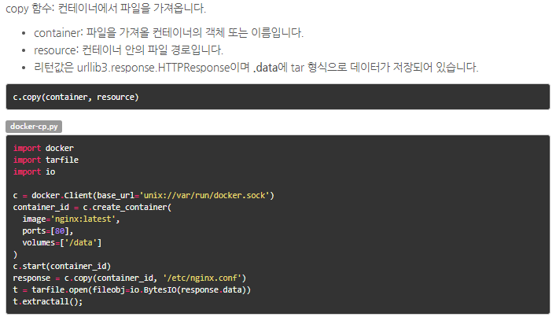
1. Docker Remote API Python 라이브러리 사용하기
5. 기타 예제 및 함수: copy

Slide 22
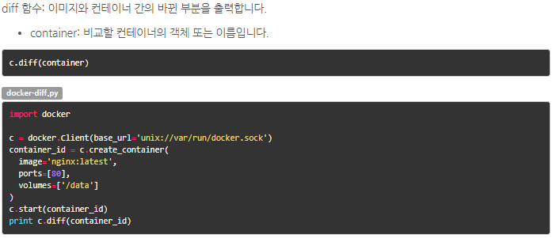
1. Docker Remote API Python 라이브러리 사용하기
5. 기타 예제 및 함수: diff

Slide 23
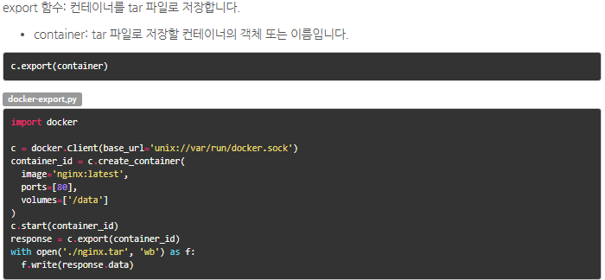
1. Docker Remote API Python 라이브러리 사용하기
5. 기타 예제 및 함수: export

Slide 24
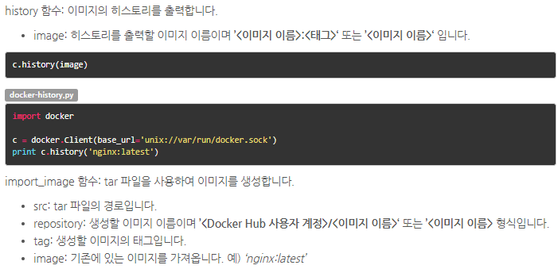
1. Docker Remote API Python 라이브러리 사용하기
5. 기타 예제 및 함수: history

Slide 25
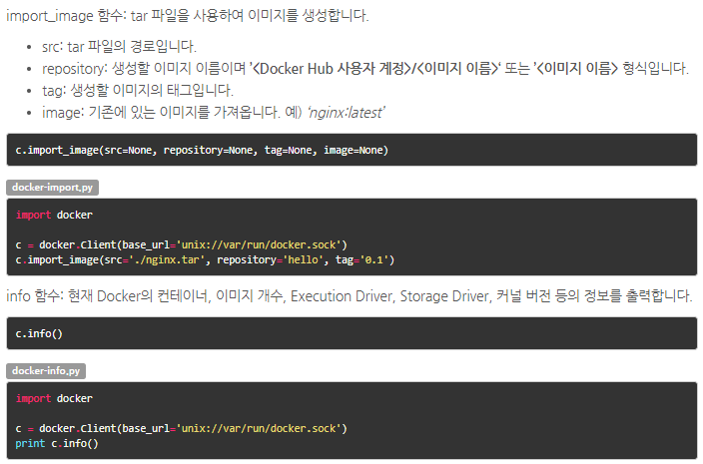
1. Docker Remote API Python 라이브러리 사용하기
5. 기타 예제 및 함수: import_image, info

Slide 26
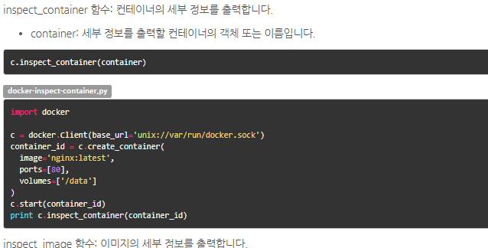
1. Docker Remote API Python 라이브러리 사용하기
5. 기타 예제 및 함수: inspect_container

Slide 27
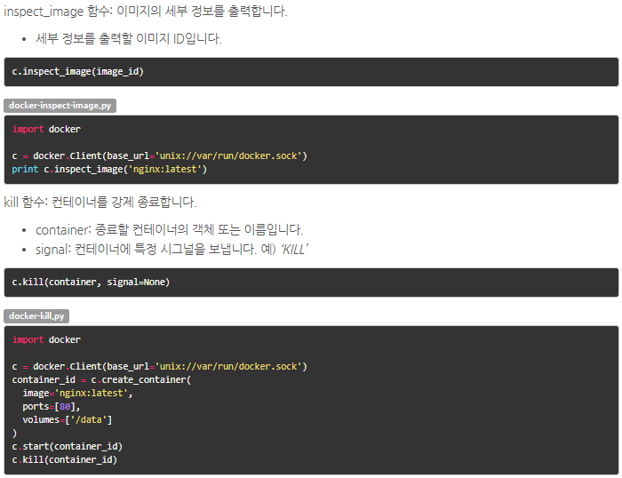
1. Docker Remote API Python 라이브러리 사용하기
5. 기타 예제 및 함수: inspect_image, kill

Slide 28
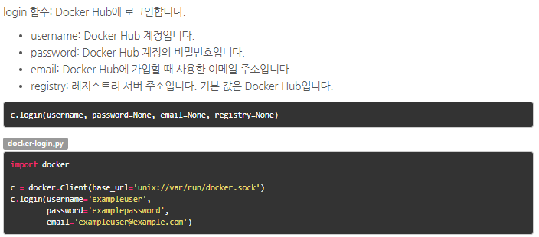
1. Docker Remote API Python 라이브러리 사용하기
5. 기타 예제 및 함수: login

Slide 29
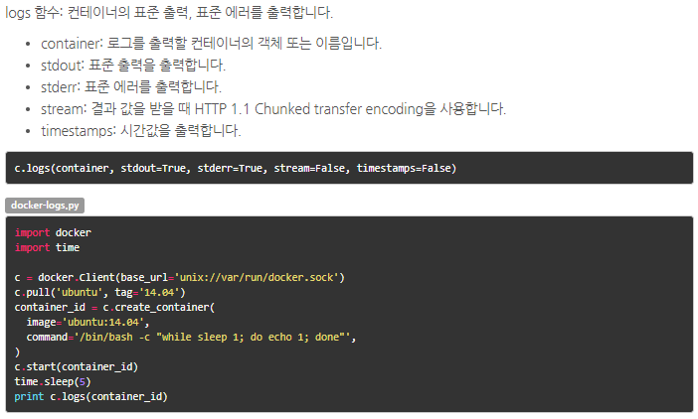
1. Docker Remote API Python 라이브러리 사용하기
5. 기타 예제 및 함수: logs

Slide 30
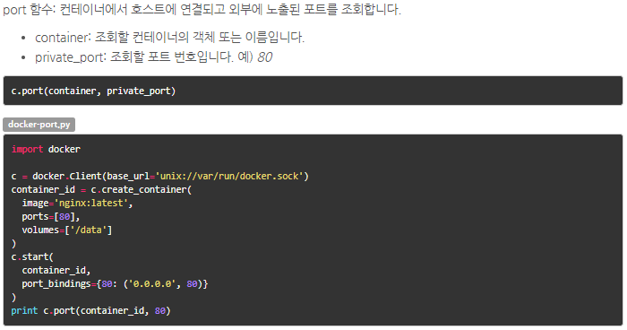
1. Docker Remote API Python 라이브러리 사용하기
5. 기타 예제 및 함수: port

Slide 31
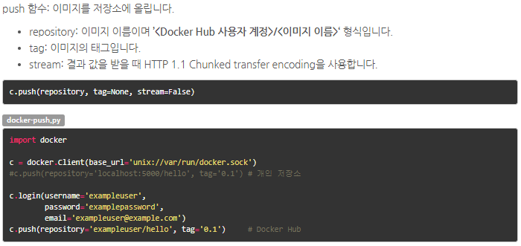
1. Docker Remote API Python 라이브러리 사용하기
5. 기타 예제 및 함수: push

Slide 32
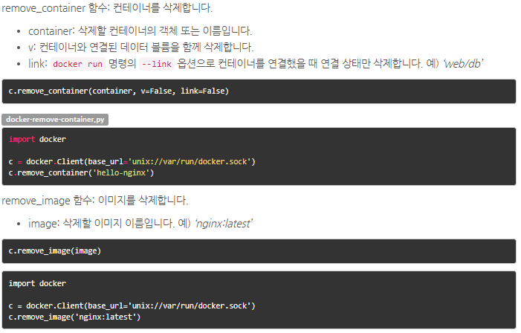
1. Docker Remote API Python 라이브러리 사용하기
5. 기타 예제 및 함수: remove_container, remove_image

Slide 33
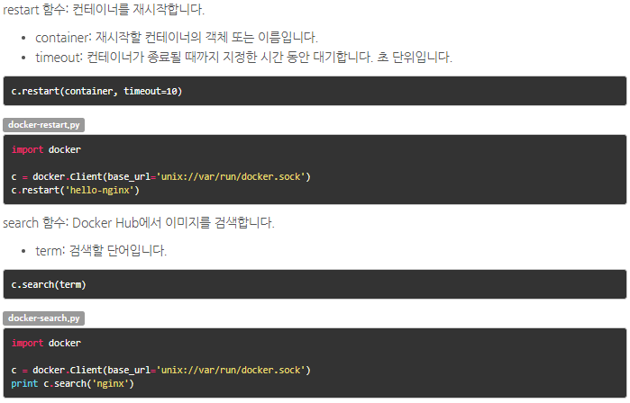
1. Docker Remote API Python 라이브러리 사용하기
5. 기타 예제 및 함수: restart, search

Slide 34
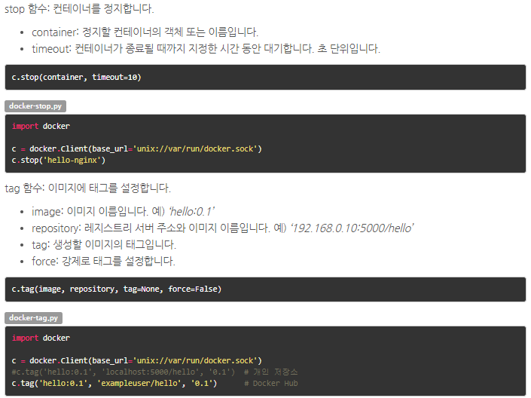
1. Docker Remote API Python 라이브러리 사용하기
5. 기타 예제 및 함수: stop, tag

Slide 35
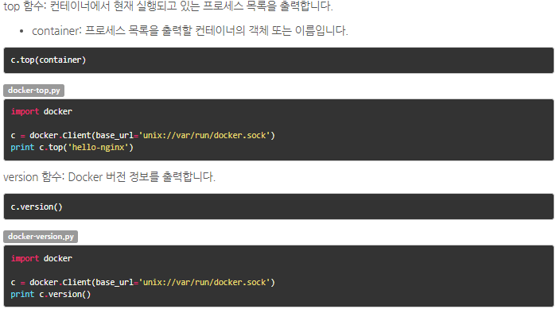
1. Docker Remote API Python 라이브러리 사용하기
5. 기타 예제 및 함수: top, version

Slide 36
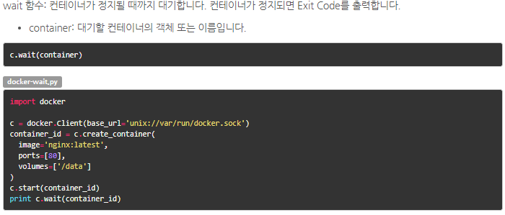
1. Docker Remote API Python 라이브러리 사용하기
5. 기타 예제 및 함수: wait

Slide 37
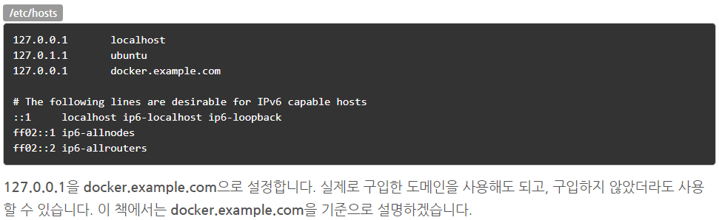
2. Docker Remote API Python 라이브러리로 HTTPS 통신하기
기본적으로 Docker 데몬은 ID와 패스워드를 이용한 로그인 기능이 없습니다. 그래서 Docker는 인증서를 이용한 HTTPS 통신을 제공합니다. 클라이언트 측에서는 인증서를 가지고 있어야 서버와 통신할 수 있습니다.
1. 인증서 생성하기
기본적으로 Docker 데몬은 ID와 패스워드를 이용한 로그인 기능이 없습니다. 그래서 Docker는 인증서를 이용한 HTTPS 통신을 제공합니다. 클라이언트 측에서는 인증서를 가지고 있어야 서버와 통신할 수 있습니다.

Slide 38
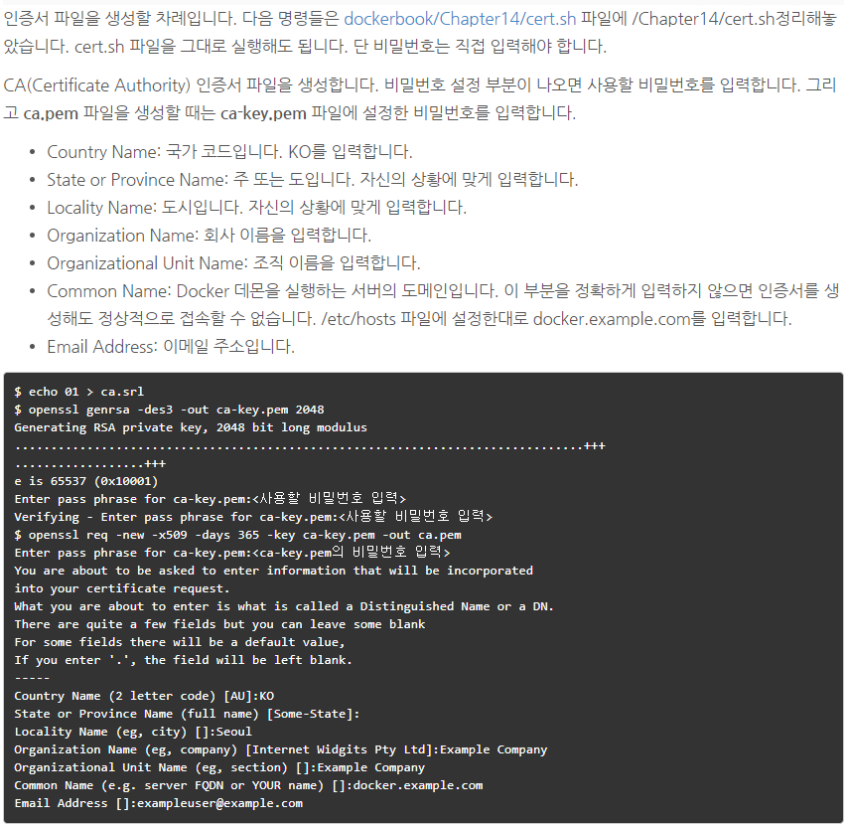
2. Docker Remote API Python 라이브러리로 HTTPS 통신하기
1. 인증서 생성하기

Slide 39
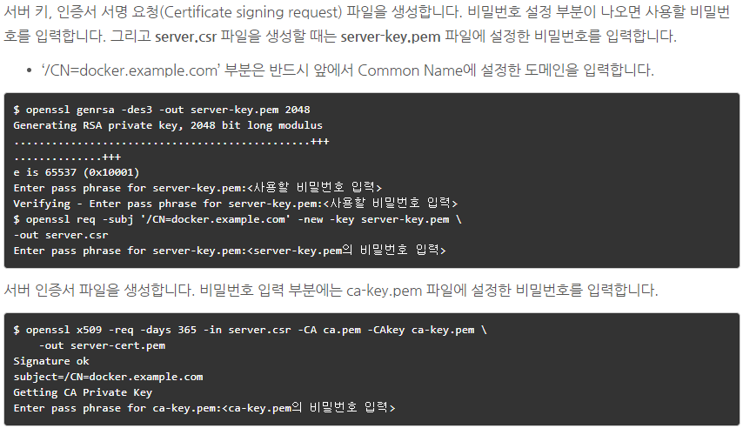
2. Docker Remote API Python 라이브러리로 HTTPS 통신하기
1. 인증서 생성하기

Slide 40
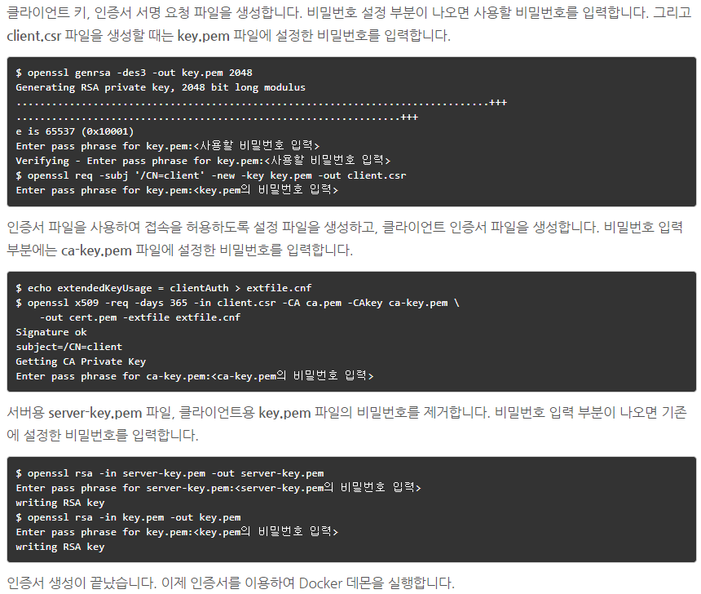
2. Docker Remote API Python 라이브러리로 HTTPS 통신하기
1. 인증서 생성하기

Slide 41
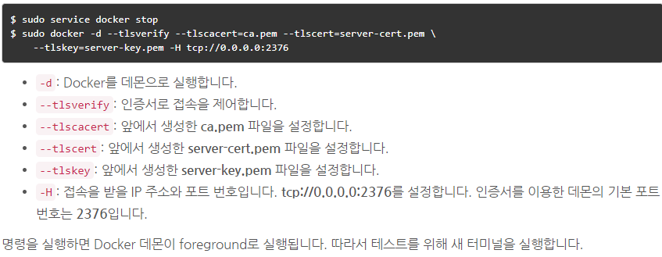
2. Docker Remote API Python 라이브러리로 HTTPS 통신하기
1. 인증서 생성하기

Slide 42
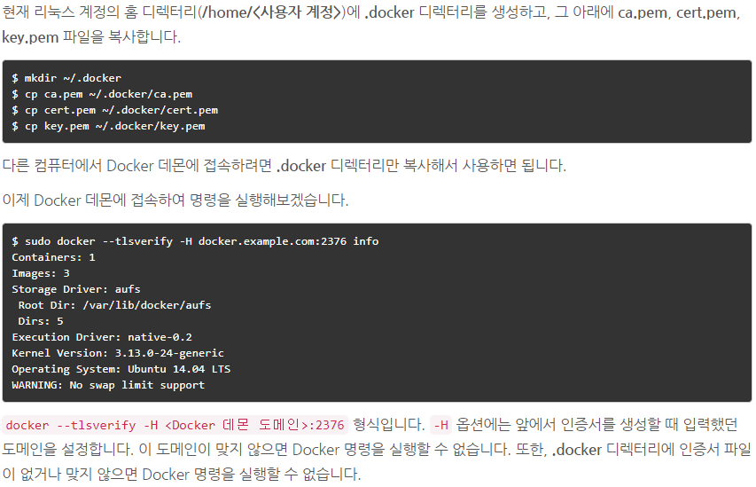
2. Docker Remote API Python 라이브러리로 HTTPS 통신하기
1. 인증서 생성하기

Slide 43
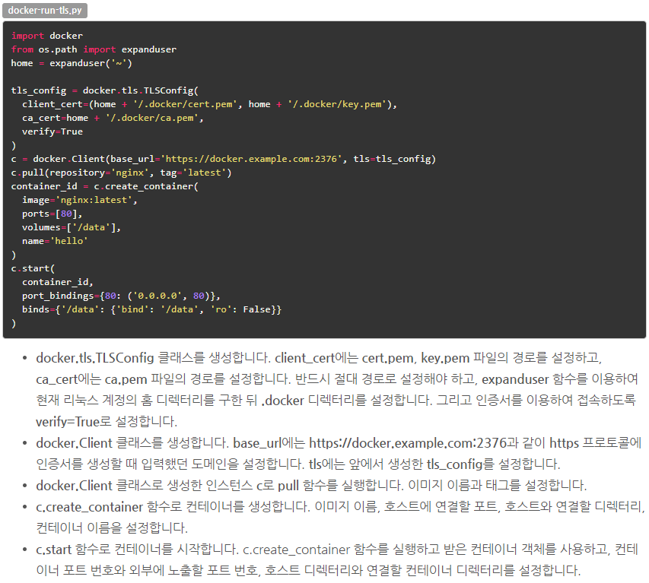
2. Docker Remote API Python 라이브러리로 HTTPS 통신하기
2. Python 라이브러리 사용하기
이제 Python 라이브러리로 인증서를 사용한 Docker 데몬(TLS)에 접속해보겠습니다.
다음 내용을 docker-run-tls.py로 저장합니다. 인증서를 사용한 Docker 데몬에 접속하여 nginx 이미지를 받고 컨테이너로 실행하는 예제입니다.

Slide 44
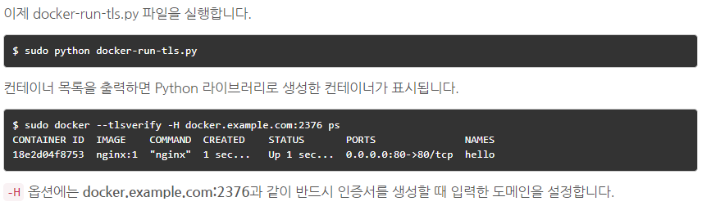
2. Docker Remote API Python 라이브러리로 HTTPS 통신하기
2. Python 라이브러리 사용하기
이제 Python 라이브러리로 인증서를 사용한 Docker 데몬(TLS)에 접속해보겠습니다.
다음 내용을 docker-run-tls.py로 저장합니다. 인증서를 사용한 Docker 데몬에 접속하여 nginx 이미지를 받고 컨테이너로 실행하는 예제입니다.

